Slide 1
Сочинение по картине
И.Я Билибина
« Иван Царевич и Лягушка Квакушка»

Slide 2
Дорогой друг!
Сегодня мы начинаем подготовку к написанию сочинения.
Часто возникает необходимость сконцентрировать внимание на деталях картины.
Данная презентация поможет тебе рассмотреть увеличенные фрагменты картины, так как она создана с использованием технологического приёма «Лупа».
Удачной работы!

Slide 3

Условные обозначения
НАЖМИ
Нажав на эту кнопку, можно получить больше информации.
Нажав на эту кнопку, ты вернешься в основное меню
Молния памяти, нажми на нее, что бы не забыть что-то важное
Нажав на эту кнопку, ты перейдешь на следующий слайд

Slide 4
Условные обозначения
Словарная работа
Биография И.Я Билибина
Пример сочинения
План сочинения
Репродукция картины
Сказка

Slide 5

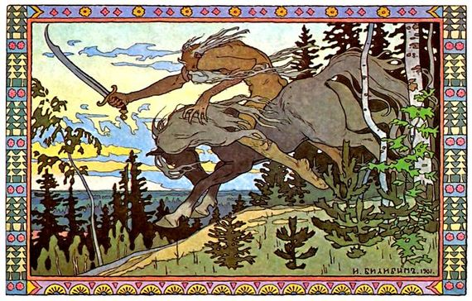
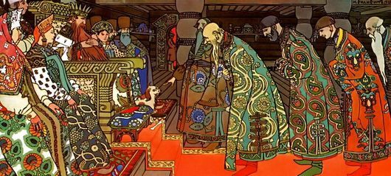
Биография И.Я Билибина
Жил-был художник. Звали его Иван Яковлевич Билибин. Всю свою жизнь интересовался он русской историей, древнерусской живописью, народным искусством. Это увлечение началось рано. Ещё студентом Билибин начал коллекционировать старинную одежду, кружева, крестьянскую резную и расписную посуду. В музеях художник изучал предметы народного быта, в библиотеках — древние рукописные книги, с особым интересом рассматривая в них тончайшие миниатюры. Билибин много путешествовал. Для своих поездок он чаще всего выбирал северные края. Там. вдали от больших шумных городов, можно было увидеть русскую старину: развалины старинных крепостей, по берегам тихих рек и озёр — крестьянские дома, украшенные резным деревянным кружевом... Билибин любовался необыкновенной красотой, созданной руками крестьянина труженика, и всё, что ему нравилось, зарисовывал в альбом или фотографировал, чтобы потом использовать в своих рисунках. Большое внимание уделял художник искусству оформления книги. Посмотрите какие яркие и красочные страницы книги
НАЖМИ

Slide 6

Пример сочинения
Передо мной картина И.Я. Билибина "Иван-царевич и лягушка квакушка". Эта картина написана к сказке "Царевна-лягушка". На картине изображён эпизод, когда Иван-царевич встретил лягушку, у которой в лапках была его стрела.
Иван на картине изображён в русском народном кафтане, в шапке, в зелёных сапогах. Весь его облик говорит о его не простом происхождении. В руках у Ивана-царевича лук, а перед ним сидит та самая царевна-лягушка, которая поймала его стрелу. Лягушка смотрит с мольбой на Ивана, словно желая ему что-то рассказать. Иван-царевич очень удивлён.
Мне нравится сказка "Царевна-лягушка" и картина к этой сказке тоже, так как у неё есть хорошее продолжение и счастливый конец.

Slide 7
Словарная работа
Л.гушка
К.фтан
Б.лото
С.поги
Лягушка
Кафтан
Болото
Сапоги
ПОМНИ! ЧТО Квакушка и Иван это имена собственные! И пишутся с большой буквы!
НАЖМИ

Slide 8
Обрати внимание!
Чтобы вернуть картину в исходное состояние, просто нажми еще раз на УВЕЛИЧЕННЫЙ фрагмент;
Чтобы убрать текст, просто нажми на него

Slide 9
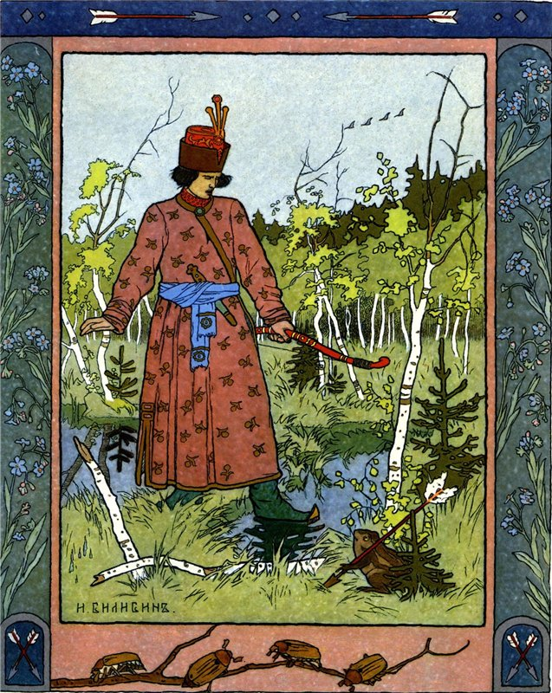
На картине Ивана Яковлевича Билибина «Иван-царевич и лягушка-квакушка» изображена сцена из известной русской сказки «Царевна лягушка». Именно в этот момент Иван-царевич понимает, что ему придётся жениться на лягушке. Он очень расстроен и еще не догадывается что в скором времени эта отвратительная лягушка превратиться в красивую и мудрую девушку.
Иван-царевич
Иван-царевич изображен на переднем плане картины. На нем одет длинный ярко-красный кафтан и такова же цвета шапка, а на ногах зеленые сапоги. Это наряд показывает, что герой из богатой царской семьи. В руках он держит тот самый лук, из которого он стрелял. По картине видно, что это молодой и статный человек. На его лице изображено удивление и негодование. Он не знает, что дальше делать и поэтому застыл беспомощно, разведя руками.
Задний план
На заднем плане картины изображен загадочный русский лес. Он начинается с ровного ряда молодых березок и дальше нарисована глубокая непроходимая чаща. Рядом с лесом находиться мутное болото, по которому идет Иван. А возле болота растут совсем еще молоденькие ёлочки. Автор умело изобразил красоту русского леса.
Вывод
Мне очень понравилась эта картины. Иван Яковлевич Билибин с особенной точностью передал всю красочность того момента, описанного в сказке. Эта картина помогла мне лучше представить героев и понять, что хотел сказать автор. Это замечательная иллюстрация идеально подходит для сказки о Иване-царевиче и его возлюбленной.
Лягушка
Рядом с Иваном-царевичем изображена вторая главная героиня — картины- это лягушка. Автор картины нарисовал её в неприятном коричнево-зеленом цвете. Мне кажется автор показывает этим какие неприятные чувства испытывал Иван-царевич, когда увидел её. И это не удивительно ведь он царский сын, а взять в жены придётся лягушку. Она держит стрелу и смотри на Ивана и, наверное, хочет что-то ему сказать.
ПОДСКАЗКА

Slide 10
План сочинения + слова подсказки
1.Художник и его картина. художник-иллюстратор, иллюстрации к русским народным сказкам; одна из картин
2.Иван-царевич и лягушка-квакушка. (место действия, описание Ивана- царевича и лягушки-квакушки)
3. Цвет и настроение картины. топкое, вязкое болото, лесная глушь; длинный(народный русский) кафтан, подпоясан кушаком, шапка с отворотом, сафьяновые сапоги, держит лук, удивлён, смотрит с грустью, опечален; на болотной кочке, внимательно смотрит, жалостливый взгляд, словно что-то хочет сказать
4.Моё отношение к картине.
План: яркие краски, много света, похожа на причудливый яркий ковёр; сказочно - праздничный декоративный стиль, затейливый узор, яркий орнамент с жуками, стрелами…

Slide 11
Сказка
В старые годы у одного царя было три сына… Сынки, мои любезные, покуда я ещё не стар, мне охота бы вас женить, посмотреть на ваших деточек, на моих внучат…
Вот что, сынки, возьмите по стреле, выходите в чистое поле и стреляйте: куда стрелы упадут, там и судьба ваша. Сыновья поклонились отцу, взяли по стреле, вышли в чистое поле, натянули луки и выстрелили. У старшего сына стрела упала на боярский двор… У среднего сына упала стрела на широкий купеческий двор... А у младшего сына, Ивана-царевича, стрела поднялась и улетела сам не знает куда. Вот он шёл, шёл, дошёл до болота, видит - сидит лягушка, подхватила его стрелу.
Иван-царевич говорит ей:
- Лягушка, лягушка, отдай мою стрелу. А лягушка ему отвечает:
- Возьми меня замуж!
- Что ты, как Я возьму себе в жёны лягушку?
- Бери, знать, судьба твоя такая.
Закручинился Иван-царевич. Делать нечего, взял лягушку, принес домой. Царь сыграл три свадьбы: старшего сына женил на боярской дочери, среднего - на купеческой, а несчастного Ивана-царевича - на лягушке.

